Slide 1
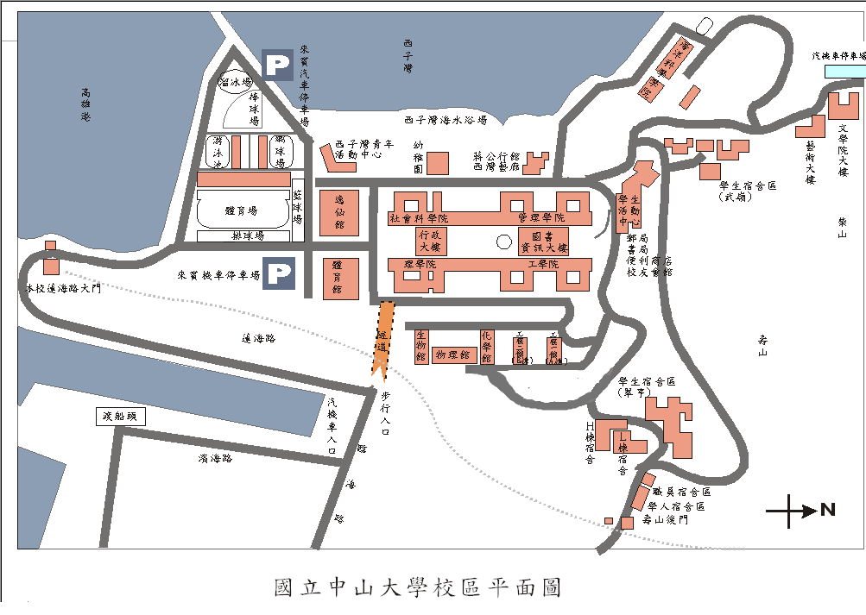
面試報到地點
PhD.醫管博：管2021(二樓)
DBA：管3029-2(三樓)

